Slide 1
Si po e trajtojmë diabetin dhe çka duhet ndryshuar që të kemi një qasje më bashkohore të trajtimit të tij ?
Merita Emini-Sadiku, Mr.Sci, Dr.Sci
Interniste endokrinologe
Fakulteti i Mjekesise,UP
Klinika e Endokrinologjisë,QKUK

Slide 2
Hyrje
Diabeti mellitus eshte semundje komplekse kronike e cila kerkon kujdes mjekesore te vazhdueshem me nje strategji multifaktoriale te reduktimit te rrezikut pervec kontrollit te glikemise. Kjo semundje e konsideruar si epidemi globale prek në mënyrë joproporcionale vendet me zhvillim të varfër.
Kontrolli intenziv i glikemisë me HbA1c nën 7.0% ose edhe më pak zvoglon komplikimet renale dhe parandalon komplikimet mikrovaskulare.
“Standards of Medical Care in Diabetes,” e Shoqates Amerikane te Diabetit, e cila perditesohet cdo vit, eshte nje shtylle orientuese e cila i siguron klinicistet, pacientet, studjuesit dhe individet e tjere te interesit me konponente te kujdesit per diabetin, qellimet e pergjithshme te trajtimit, dhe evaluimin e kualitetit te trajtimit

Slide 5
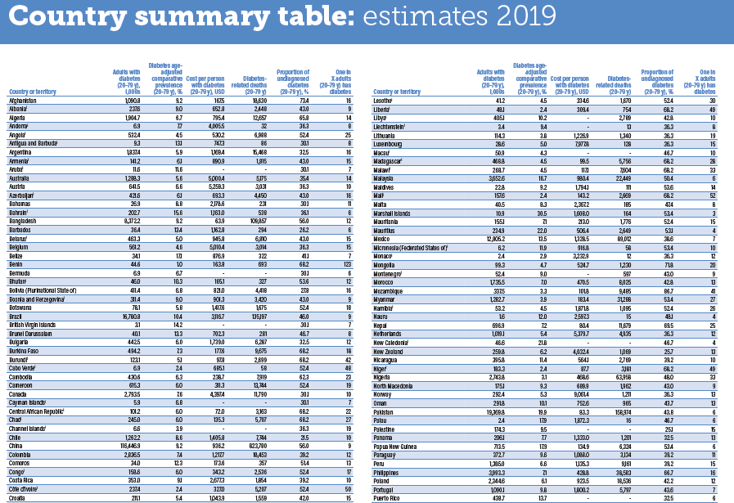

Slide 6
Ku jemi ne me te dhena statistikore?
Prevalenca ne Kosove 8-9%
Njerez me diabet qe jane te padiagnostikuar rreth 40%
Sa harxhojme nga buxheti I shtetit per nje pacient me diabet????

Slide 7
Trajtimi
Edhe pse barnat e reja si DPP4 inhibitorët, SGLT2 inhibitorët dhe GLP-1 receptor agonistët ka disa vite që janë përfshirë në udhërrëfyesit ndërkombëtarë, jo gjithmonë janë të qasshme për të gjithë pacientët e vendeve në zhvillim sepse nuk përfshihen në Listën e Barnave Esenciale.
Përveç metforminës, barnat më të reja të sulfanilureve si gliclazide dhe glimepiride si dhe analogët e sulfanilureve janë të testuara, efektive dhe të sigurta prandaj duhet të vazhdohet të jenë të dipsonueshme në rrethana të tilla.

Slide 8
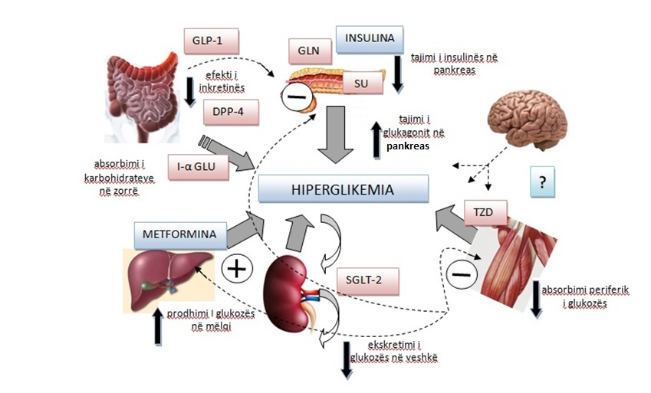

Slide 9
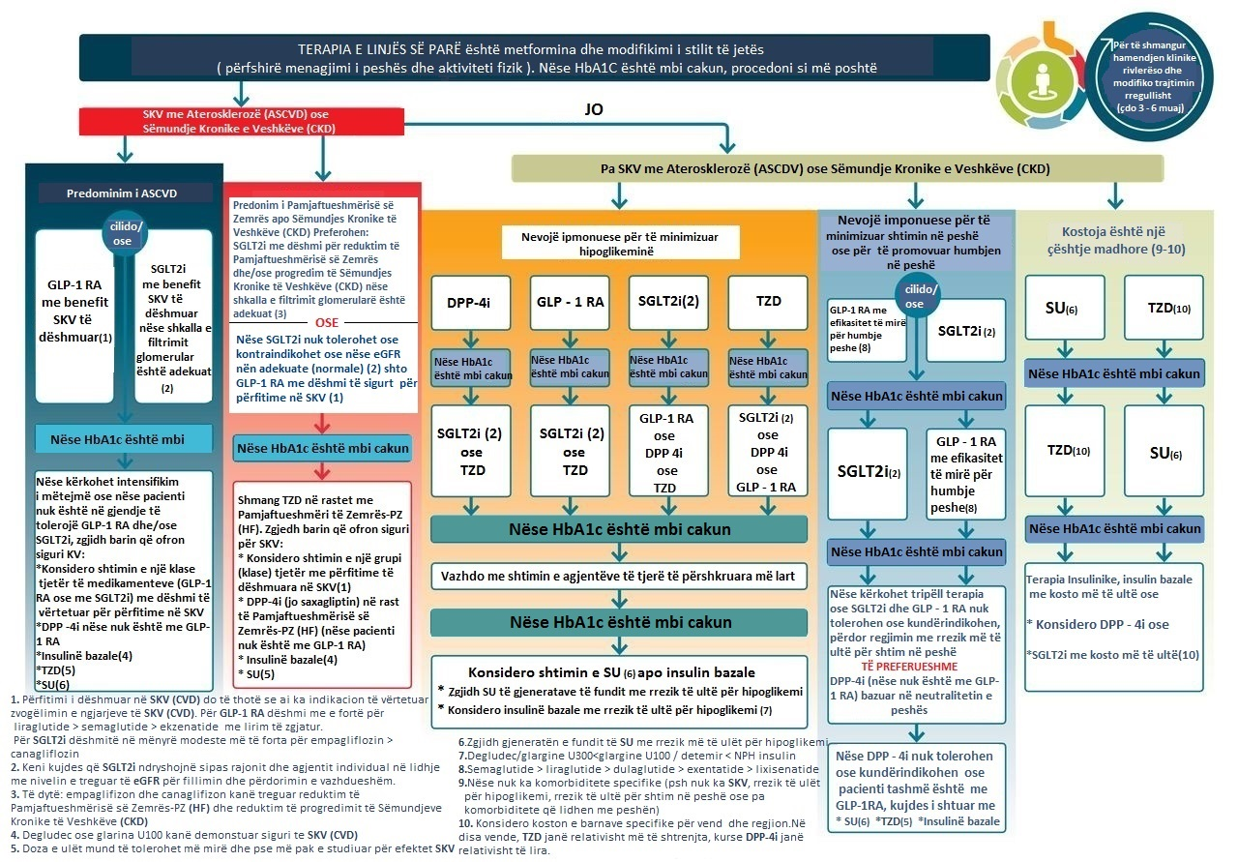

Slide 10
Cilat jane sfidat e klinicisteve?
Mungesa e organizuar e edukimit te pacienteve me diabet
Vonesa në diagnostikim (OGTT, HbA1c)
Trajtimi jo adekuat nga sektorë të ndryshëm shëndetësorë
Kontrolli i diabetit dhe vleresisimi i komplikimeve kronike (p.sh. mungon mbulimi i sigurimit te shiritave te glukometrave mga MSH)
Shtyrja pa nevojë e fillimit të trajtimit me insulin
Mungesa deri me tani e Udhërrëfyesve Klinik dhe protokolleve klinike.

Slide 11
Cilat jane sfidat ne nivel nacional?
Implementimi i menaxhimit te diabetit kërkon qasje sistematike të organizuar dhe involvimin e një ekipe të dedikuar dhe të koordinuar e cila për momentin mungon në Kosovë dhe që vendet e zhvilluara e kanë siç është Programi Nacional i Diabetit (p.sh. CroDiab, AlbDiab) ne kuader te Ministise se Shendetesise .
Jane bere perpjekje te organizimit te ketij Programi disa vite me heret por ende nuk eshte funksional pervec se ne leter.
Regjistrimi dhe shtrirja e SISH ne nivel vendi dhe qasja e te gjitha sherbimeve shendetesore dhe profileve specialistike ne nje server per te gjithe pacientet e vecanerisht per ata me diabet.

Slide 12
Cfare eshte bere deri me tani?
Prej vitit 2014 per here te pare kemi filluar me Programin e Edukimin Grupor te pacienteve me diabet- program 5 ditore me nje oren ne dite per pacientet e shtrire ne Kliniken Endokrinologjike ,QKUK dhe ata qe kane nevoje nga ambulantat specialistike endokrinologjike.
Prej vitit 2014 edukimi i Mjekeve familjare (EVP) te regjionit te Prishtines.
Nga 2015 trajtimi i këmbës diabetike në Klinikën e Endokrinologjisë, QKUK.
Deri më tani në Kosovë janë përpiluar dy udherrëfyes klinik për sëmundjen e sheqerit të bazuar në standardet e ADA dhe EASD si dhe WHO: Në vitin 2018 “Trajtimi jo-farmakologjik i sëmundjes së sheqerit” dhe ne vitin 2020 “Trajtimi farmakologjik i sëmundjes së sheqerit tip 2”
Pasurimi i Listes Esenciale me Barna te reja te cilat nuk kane qene me heret

Slide 13
Programi i Edukimit Diabetik

Slide 14
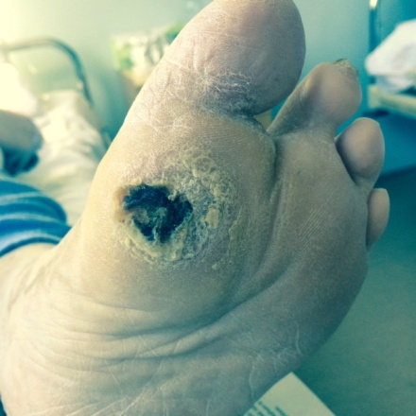
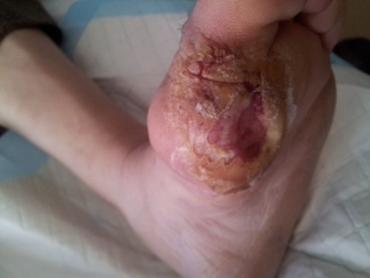
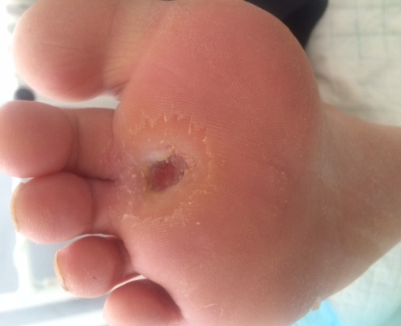
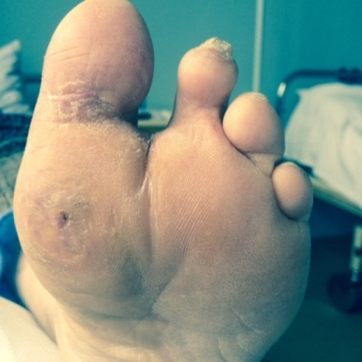
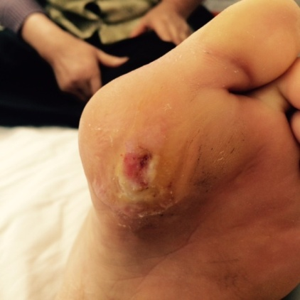
Trajtimi i kembes diabetike
Para
Pas trajtimit

Slide 15
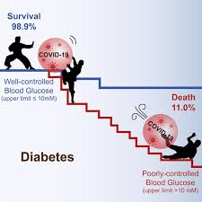
Diabeti dhe COVID-19
Jane nderpre sherbimet ambulatore ne nivel sekondare dhe terciare
Veshtiresite ne glukorregullim dhe nevoja per trajtim emergjent me insuline dhe preparate tjera
Demtime afatgjate te cilat do te vleresohen me vone!

Slide 16
Perfundimet
Në vendin tonë, para se mjekët dhe farmacistët të zgjedhin barin e përshtatshëm për uljen e glukozës, duhet të zbatojnë rekomandimet e WHO dhe ADA/EASD sa i përket qasjes, çmimit dhe mbulimit ne kuader te Listes Esenciale si dhe sigurimit shëndetsorë duke u treguar në të njejtën kohën pragmatik.
Të filloj zbatimi i udhërrëfyesve klinik të diabetit si dhe te perpilohen sa me shpejte protokolle klinike dhe udhërrëfyes të tjerë të kësaj sëmundje.
Të bëhet matja e rregullt e HbA1c në çdo institucion publik shendetesore dhe të zbatohen në mënyrë strikte kriteret e kalimit nga insulinat humane në ato analoge, në mënyrë që të arrihet glukorregullim më i mirë, të parandalohen komplikimet mikrovaskulare dhe makrovaskulare të diabetit si dhe të zvoglohen shpenzimet e insulinave dhe shpenzime tjera të lidhura me komplikimet e diabetit.
Te vazhdohet me programet e edukimit diabetik ne cdo regjion te Kosoves
Te funksionalizohet Programi Nacional i Diabetit

Slide 17
Ju falemnderit

